Slide 1
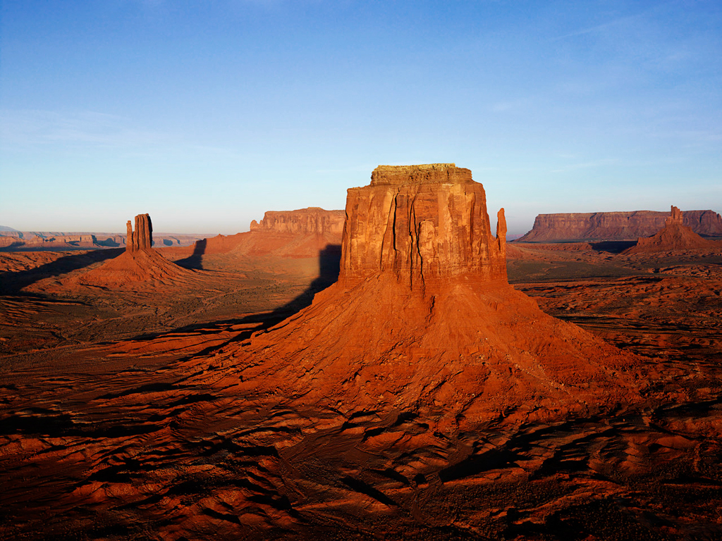
Наречие
Автор: Семёнова Светлана Вениаминовна, учитель русского языка и литературы

Slide 2
Наречие- неизменяемая часть речи.
Приглаголие.

Slide 3
Наречие показывает,
Где, когда, куда, зачем,
откуда и как происходит действие.

Slide 4
Наречие обозначает
Признак действия.
Глагол+ Причастие+
Деепричастие+
Прилагательное+ Наречие+

Slide 5
Существительное: взгляд
Исподлобья, яйца всмятку,
Кофе по-турецки
Восходя выше
По-новому красивый
Люблю особенно
Как-то особенно

Slide 6
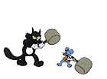
Грамматическое значение
Время, место, причина, цель, образ действия

Slide 7
-.-.-.-.-.-
Я как-то особенно люблю солнце.
Определение
Кофе по-турецки
Сказуемое
Сегодня холодно

Slide 8
Шурику стало хорошо-хорошо, словно кто-то подошёл сзади и ласково обнял его за плечи. Так же хорошо бывает ещё, когда пригладит волосы неожиданный тёплый ветер ил когда с закрытыми

Slide 9
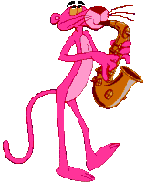
Глазами лежишь на траве и солнце мягкими лучами щекочет лицо.
Какую роль в предложении играют наречия?

